Slide 1
Redes industriais
Aula 02
Elementos básicos da automação industrial
Prof. Diovani Milhorim

Slide 2
Elementos básicos - redes industriais
NO INÍCIO, QUANDO UMA EMPRESA ERA AUTOMATIZADA, EXISTIAM VÁRIAS OPERAÇÕES AUTOMATIZADAS SEPARADAMENTE (INTERVENÇÃO HUMANA ERA ESSENCIAL PARA SINCRONIZAR ETAPAS).
TENTATIVA DE CENTRALIZAÇÃO – DE UM ÚNICO LOCAL PARTIAM AS DECISÕES.
COM O DESENVOLVIMENTO DOS CLPs E PCs SE TORNOU POSSÍVEL O DESENVOLVIMENTO DE REDES PARA A INTEGRAÇÃO DE INFORMAÇÕES.
AS REDES INDUSTRIAIS PASSARAM A TER UMA DIVISÃO EM TRÊS CAMADAS.

Slide 3
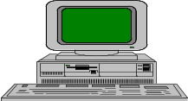
Elementos básicos - redes industriais
Rede de Planta ou Gerenciamento
Supervisão
Banco de
Dados
NÍVEL DE
PLANTA
Rede de Controle
NÍVEL DE
CONTROLE
NÍVEL DE
CAMPO
Rede de
Campo

Slide 4
Elementos básicos - redes industriais
REDES INDUSTRIAIS SÃO GERALMENTE REDES LOCAIS
  (NÃO HÁ NECESSIDADE DE COMUNICAÇÃO COM ÁREAS EXTERNAS DA EMPRESA.
  SÃO DETERMINÍSTICAS.
  TÊM ESTRUTURA FÍSICA SIMPLES (REDUZIR CUSTOS)
  SÃO MENOS FLEXÍVEIS A GRANDES MUDANÇAS.

Slide 5
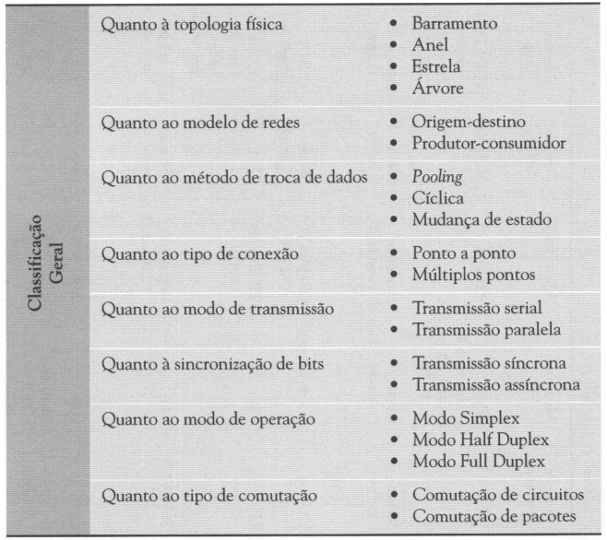
Elementos básicos - redes industriais
Classificação geral:

Slide 6
Elementos básicos - redes industriais
Classificação geral:
Tipos de controle:
Centralizado
Ponto a ponto
produtor/ consumidor
Sistema digital de controle distribuído (SDCD)

Slide 7
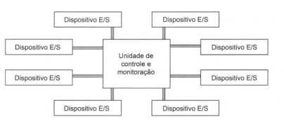
Elementos básicos - redes industriais
Classificação geral:
Tipos de controle: centralizado

Slide 8
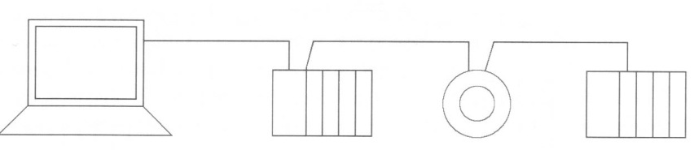
Elementos básicos - redes industriais
Classificação geral:
Tipos de controle: Ponto a ponto

Slide 9
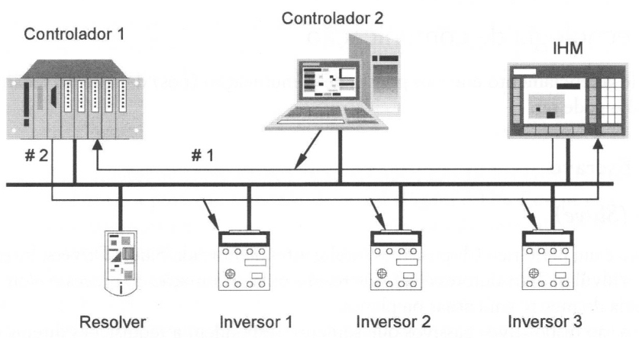
Elementos básicos - redes industriais
Classificação geral:
Tipos de controle: Produtor/consumidor

Slide 10
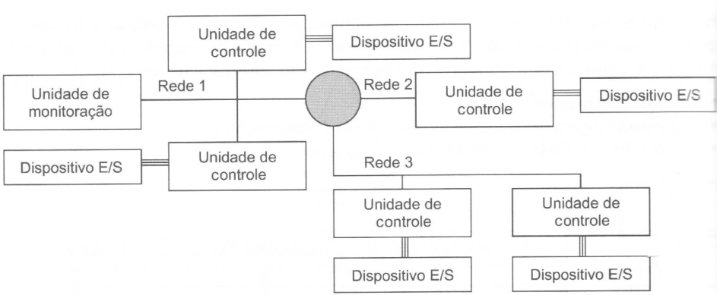
Elementos básicos - redes industriais
Classificação geral:
Tipos de controle: SDCD

Slide 11
Elementos básicos - redes industriais
Meios físicos e classificação de protocolos
Existem vários padrões de redes industriais que definem:
Meios físicos de transmissão
Interfaces de comunicação
Protocolos de camada de enlace
Protocolos de camada de rede

Slide 12
Elementos básicos - redes industriais
Existem muitos tipos de redes industriais e tecnologias de “fieldbus” no mercado atualmente. A idéia principal atrás de todo este desenvolvimento é oferecer um método standard industrial para que se possa trocar informação entre um dispositivo da rede, tanto sobre as funções a realizar como sobre as informações de diagnóstico, com um controlador ou uma aplicação.

Slide 13
Elementos básicos - redes industriais
Existem muitos tipos de tecnologias diferentes num mercado muito fragmentado onde varias empresas batalham pelo titulo de “melhor solução” para redes industriais.

Slide 14
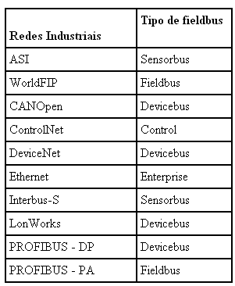
Elementos básicos - redes industriais
Exemplos de padrões de rede industriais.

Slide 15
Elementos básicos - redes industriais
Definição dos tipos de fieldbus:
  Sensorbus
  Devicebus
  Fieldbus
  Control
  Enterprise

Slide 16
Elementos básicos - redes industriais
Definição dos tipos de fieldbus:
Sensorbus – A rede de nível mais baixo, geralmente usadas para ligar pequenos sensores, como interruptores. Transmite dados de tamanho pequeno e precisa de processamento mínimo por parte do sensor.

Slide 17
Elementos básicos - redes industriais
Definição dos tipos de fieldbus:
Devicebus – A categoria de rede para uso geral que oferece serviços de comunicação para dispositivos mais “espertos” que conseguem realizar múltiplas funções e comunicar informações sobre diagnósticos e funções a realizar e já realizadas.

Slide 18
Elementos básicos - redes industriais
Definição dos tipos de fieldbus:
Fieldbus – Suporta uma maior transmissão de dados, mas geralmente a uma menor velocidade e a necessitar de um maior poder de processamento por parte do dispositivo. Algumas tecnologias deste tipo suportam a distribuição de funções de controle diretamente nos dispositivos.

Slide 19
Elementos básicos - redes industriais
Definição dos tipos de fieldbus:
Control – Usado principalmente para comunicação ponto-a-ponto (“peer-to-peer”) entre dispositivos de controlo de alto nível como PLC’s (“Programable Logical Controller”) ou controladores DCS (“Distributed Control System”).

Slide 20
Elementos básicos - redes industriais
Definição dos tipos de fieldbus:
Enterprise – É tradicionalmente a espinha dorsal (“backbone”) da rede da companhia, onde são partilhados os dados relativos aos negócios. É predominantemente TCP/IP sobre Ethernet.

Slide 21
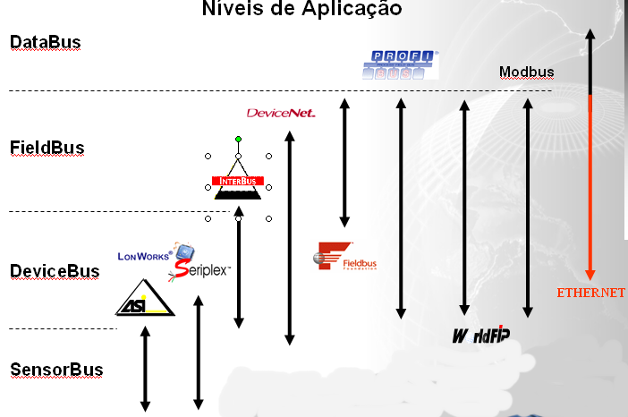
Elementos básicos - redes industriais
Protocolos por nível de rede

